Slide 1
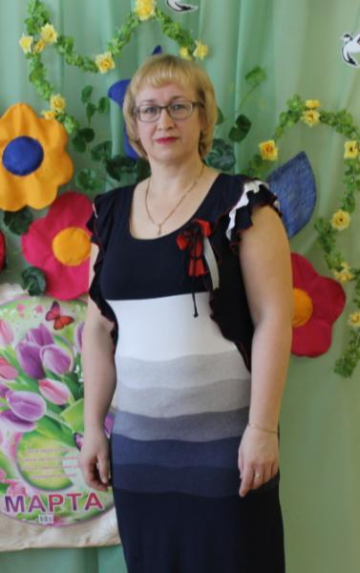
Муниципальное бюджетное дошкольное образовательное учреждение «Смольковский детский сад» воспитатель Ситова Галина Геннадьевна
2015 г.

Slide 2
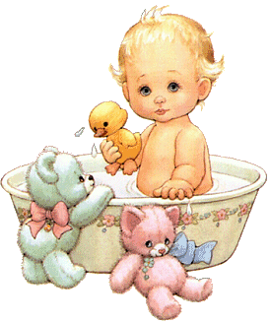
Проект «Здоровейка»
Применение здоровьесберегающих технологий в работе с детьми и семьей в средней группе

Slide 3
Актуальность
В настоящее время идет постоянный поиск методов оздоровления детей в условиях детского сада. Основная цель – снижение заболеваемости детей.
От состояния здоровья в первую очередь зависит возможность овладения детьми всеми умениями и навыками, которые им прививаются в детском саду и которые им необходимы для эффективного обучения в дальнейшем. Для этого необходимо формировать у детей разносторонние знания и положительные черты характера, совершенствовать физическое развитие.
Фундамент здоровья человека закладывается в раннем детстве.
Необходимо так же вести постоянный поиск новых форм взаимодействия с семьей воспитанников.

Slide 4
Содержание образовательной области
Физическая культура
Здоровье
Предусматривает решение ряда специфических задач
Развитие физических качеств (силовых, скоростных, в том числе гибкости, выносливости, координации)
Накопление и обогащение двигательного опыта у детей;
Формирование у детей потребности двигательной активности и физическом совершенствовании.
Направленно на достижении цели через решении следующих задач:
Сохранение и укрепление физического и психического здоровья детей;
Воспитание культурно-гигиенических навыков;
Формирование первичных представлений о
здоровом образе жизни.

Slide 5
● формирование привычки к здоровому образу жизни; ● профилактика плоскостопия и нарушение опорно-двигательного аппарата; ● формирование потребности в ежедневной двигательной деятельности; ● привитие культурно-гигиенических навыков; ● закаливание организма посредством естественных природных сил.
Цель: сохранение и укрепление
здоровья детей, снижения
заболеваемости.
Задачи:

Slide 6
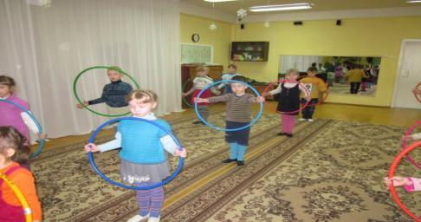
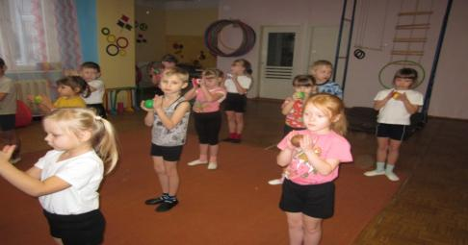
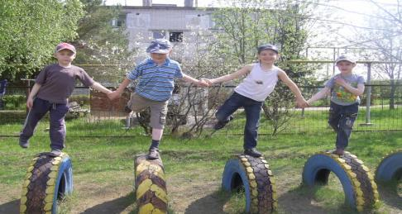
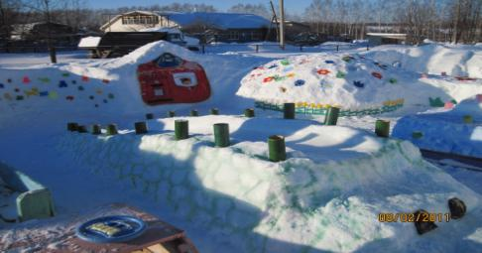
У с л о в и я о р г а н и з а ц и и
Музыкальный зал
Спортивный зал
Спортивная площадка
Прогулочный участок

Slide 7
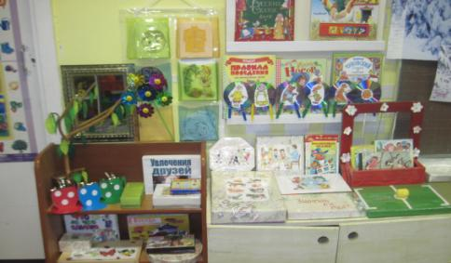
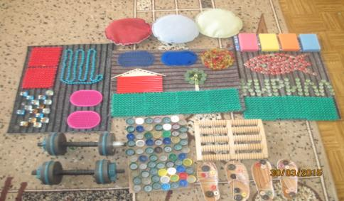
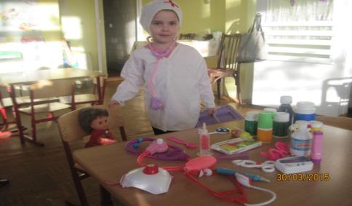
Р а з в и в а ю щ а я с р е д а
Уголок физкультурный
Уголок по развитию дыхания
Массажные дорожки
Игровой уголок

Slide 8
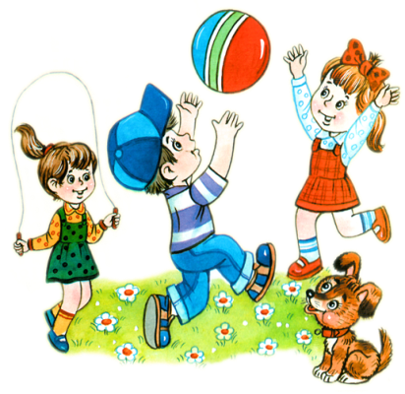
Этапы реализации проекта
1 этап. Подготовительный.
2 этап. Основной.
3 этап. Заключительный.

Slide 9
Подготовительный этап
Определение темы и проблемы будущего проекта, постановка цели и задач;
Подбор необходимых материалов (тематических занятий,
бесед, подбор художественной литературы,
материального оснащения, составление плана реализации
и т.д.)
● Подготовительная работа с родителями детей.

Slide 10
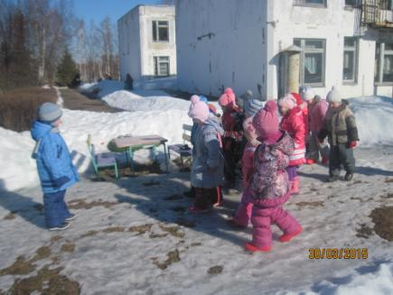
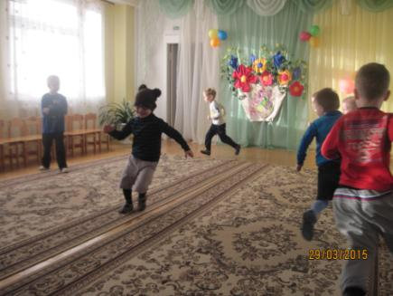
Реализация проекта
Подвижные игры
на прогулках

Slide 11
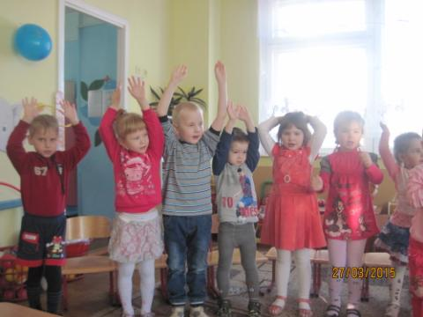
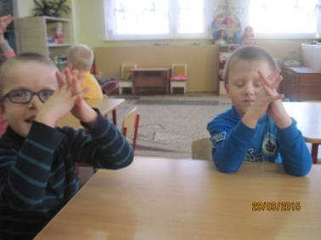
Пальчиковая гимнастика
Динамические паузы

Slide 12
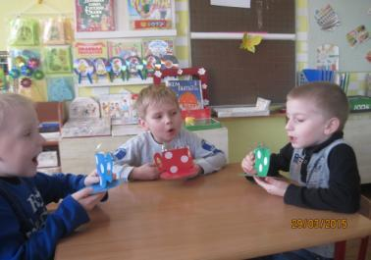
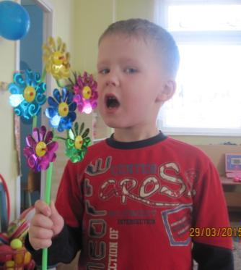
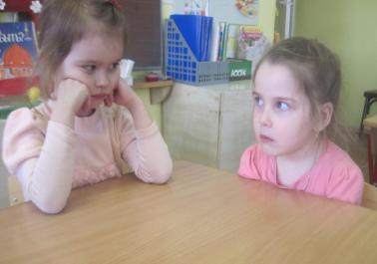
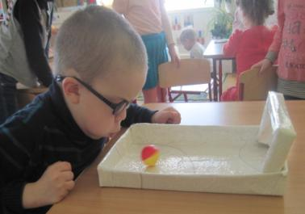
Гимнастика для глаз
Дыхательная гимнастика

Slide 13
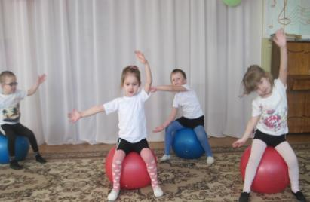
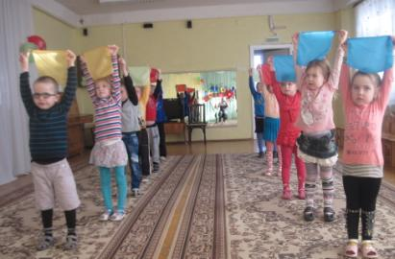
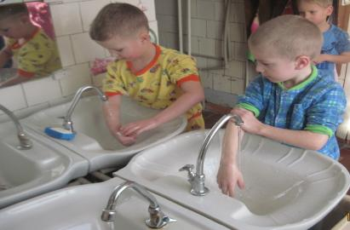
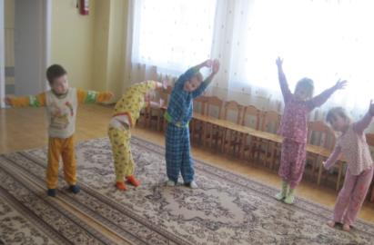
Утренняя гимнастика
Физкультурные занятия
Гигиенические процедуры
Гимнастика в пижамах

Slide 14
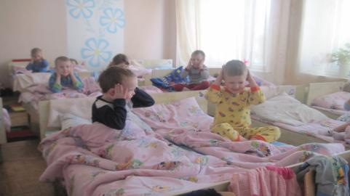
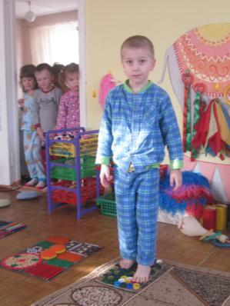
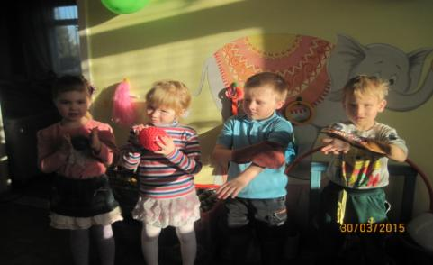
Корригирующая гимнастика
Самомассаж

Slide 15
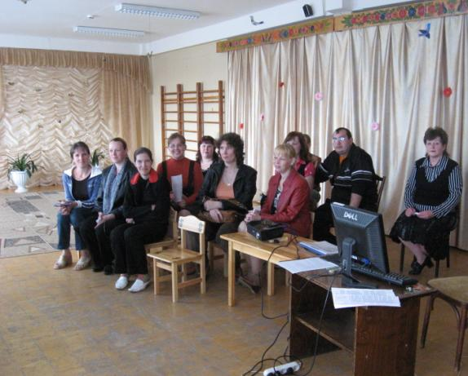
Взаимодействие с семьей
Совместные праздники
Тематические выставки
Беседы
Родительские собрания
Консультации
Стендовая информация
Папки-передвижки
Презентация

Slide 16
(Конец года)
Заключительный этап
(Начало года)

Slide 17
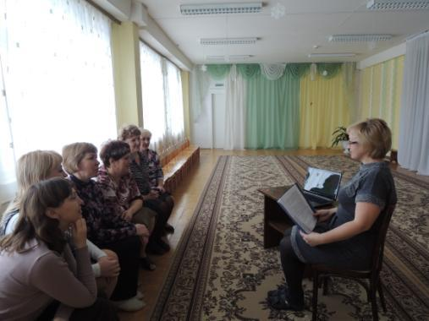
Транслируемость практических достижений
Методика проведения занятия по здоровьюсьбережению выставлена персональном сайте Hsportal.ru
Семинар практикум
воспитателей ДОУ

Slide 18
Выводы
В результате работы по формированию потребности в здоровьесберегающих технологий, мы добились положительных результатов:
Постепенное снижение уровня заболеваемости детей.
Повышение уровня профилактической и физкультурно-оздоровительной работы.
Формирование здорового образа жизни в семье.
В результате у родителей сформировалась активная родительская позиция по оздоровлению дошкольника. Повысился уровень компетентности родителей в вопросах формирования здорового образа жизни в семье. Выросло активное участие родителей в оздоровительных мероприятиях в ДОУ. В результате у детей сформировались навыки здорового образа жизни, правильное физическое развитие детского организма. Повысился уровень сопротивляемости к инфекциям, улучшились соматические показатели здоровья и показатели физической подготовленности. Сформировалась гигиеническая культура, появилась потребность в здоровом образе жизни.

Slide 19
С п и с о к л и т е р а т у р ы
ФГОС ДОУ;
«От рождения до школы» Программа воспитания и обучения в детском саду. М.: Мозаика- Синтез, 2010г;
Аверина И.Е. Физкультурные минутки и динамические паузы в ДОУ. Практическое пособие - М.: Айрис-Пресс, 2008
Агапова И.А, Давыдова М.А. Подвижные игры для дошкольников - М.: Аркти, 2008
Интернет-портал MAAM.RU

Slide 20
Спасибо за внимание!

